Slide 1


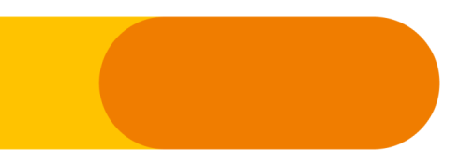

CONTENTS
Chapter 1
Un modèle par pays
  Base centrée réduite, variable cible= Conso
  Train = 2/3 pour l'estimation des modèles
  Test=1/3 pour les prédictions et MSE
Chapter 2
Modèles OLS
Sans interaction, somme simples des variables explicatives
Plusieurs modèles d'interaction entre Temp et les autres variables
poly(Temp, degré) + somme des autres variables.
Modèles Polynomial, Splines
  Polynomial : Conso en fonction d'un polynôme de Temp
  Splines : Conso en fonction d'un spline sur Temp
Chapter 3
Autres modèles
  Random Forest
  SVR
  Réseaux de neurons
  XGBoost
Chapter 4

Slide 2
Modèles OLS, sans interaction et avec interaction sur les Pays Bas
RL simple : les modèles avec toutes les variables, puis les variables sélectionnées par regsubset forward (best et bic), backward (best et bic) sont de rang faibles. On ne retiendra comme variables que Temp+month+year+day
RLI : interaction de Temp sur les variables explicatives retenues
RLI multi : interaction de Temp et lags de Temps avec les variables explicatives retenues
RLI P2 : interaction de poly(Temp,2) avec les variables explicatives retenues
Pour chacun des ces modèles :
on estime le modèle avec toutes les variables (tot), puis le modèle ne ne gardant à la main les variables significatives, jusqu'à stabiliser la formule, puis le modèle step où les variables sont sélectionner par step.
Des trois modèles tot, fin et step, on retient celui qui minimise la MSE

Slide 3
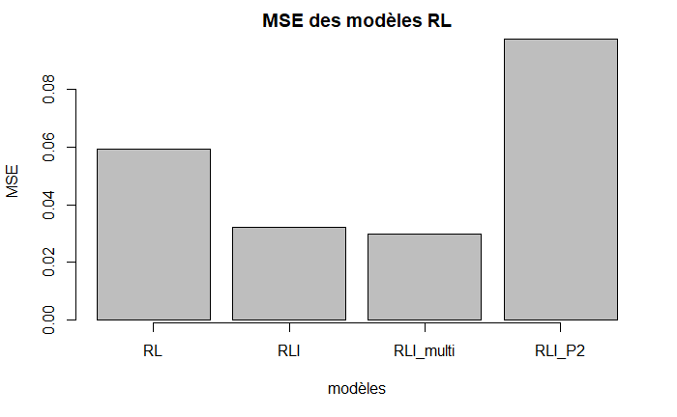
Modèles OLS, sans interaction et avec interaction sur les Pays Bas : conclusions
Vu l'écart relativement faible (2.7% et 4.5%) de MSE entre tot, fin et step, on pourrait se contenter de faire le modèle tot pour les autres pays
de tous ces modèles OLS, c'est le RLI_multi qui présente la plus petite MSE et RLI_P2 qui présente la plus grande, avec un écart important (2.3x foix plus grand que pour le plus faible RLI_P2)
Vu l'écart important de MSE entre RLI_P2 avec les autres, on pourrait éviter de faire P2 pour les autres pays

Slide 4
Modèles Polynomial, Splines sur les Pays Bas
Modèle Polynomial : Conso en fonction d'un polynome de Temp, dont le degré est déterminé par cross validation hold/out, en minimisant la MSE
Modèle Splines : Conso en fonction d'un spline de Temp. Le nombre de nœuds et le choix entre natural splines/basic splines est déterminé par cross validation hold/out, en minimisant la MSE

Slide 5
Modèles Random Forest, SVR, Réseaux de neurones, XGBoost sur les Pays Bas
Random Forest : Conso en fonction de toutes les variables. Choix de mtry, ntree, nodesize par CV hold out
SVR : Conso en fonction de toutes les variables
Réseaux de neurones : Conso en fonction de toutes les variables. Choix de size et decay par CV
XGBoost : Conso en fonction de toutes les variables

Slide 6
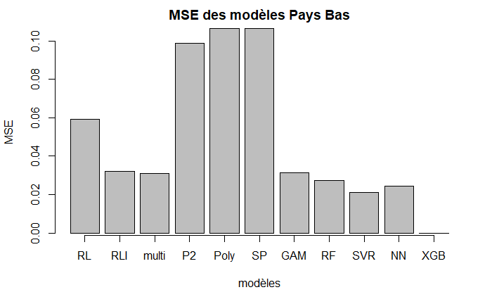
Comparaison des MSE de tous les modèles sur les Pays Bas

Slide 7
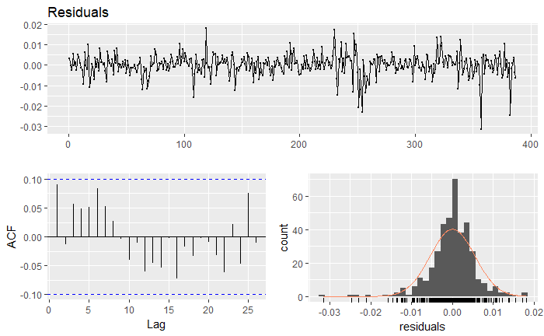
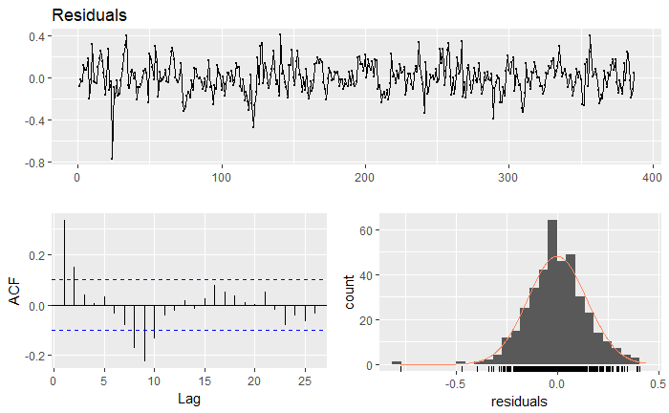
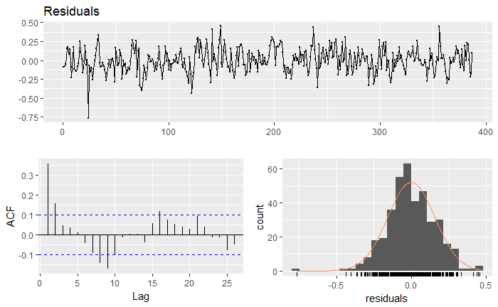
Comparaison des résidus des 3 meilleurs : XGB, SVR, NN
1er : XGB
2ème : SVR
3ème : NN

Slide 8
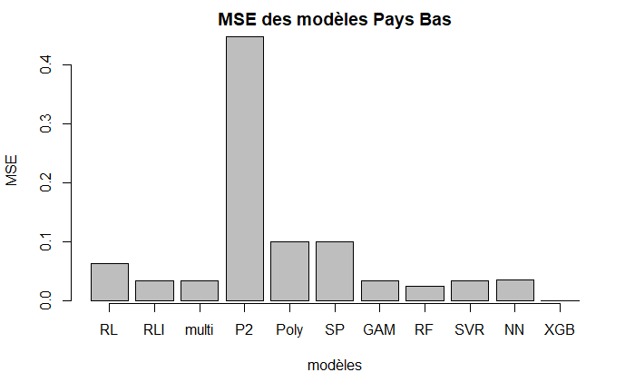
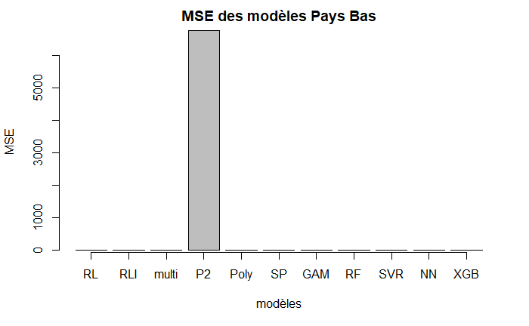
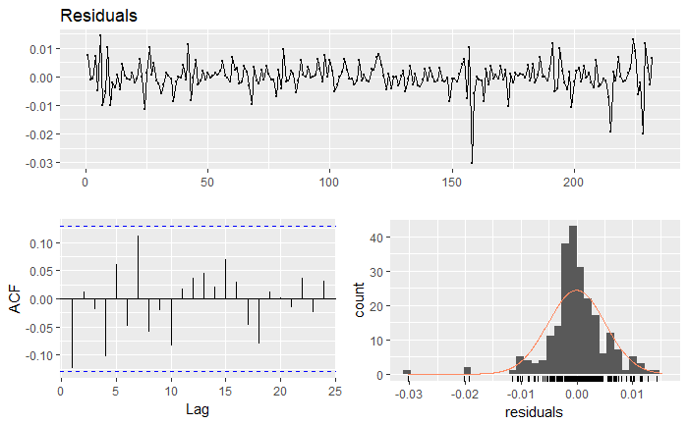
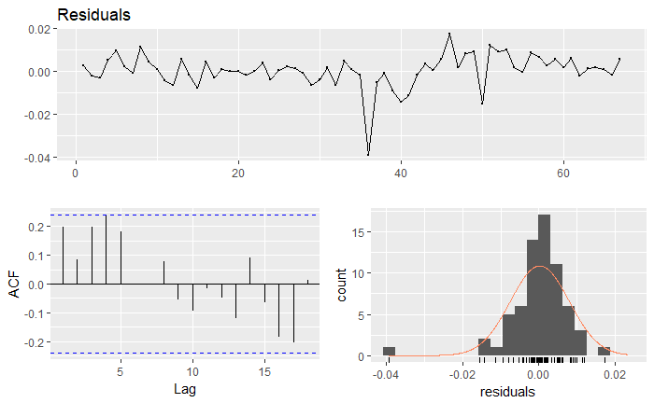
Impact du test set sur les résultats : 1/3, 20% ou à partir de 05/01/2018 sur les MSE et les résidus de XGB
Test=1/3 | Test=20% | Test à partir du 05/01/2018

Slide 9
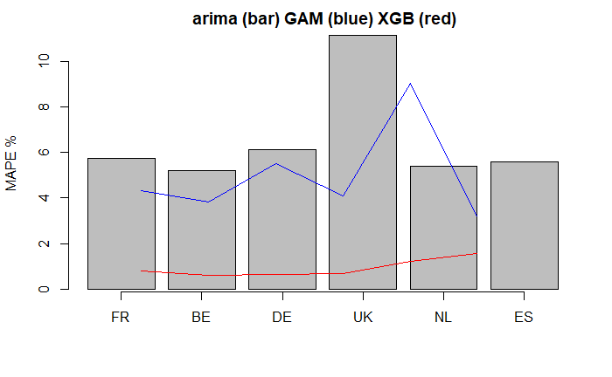
Comparaison MAPE entre Arima, GAM et XGBoost sur tous les pays

